Slide 1
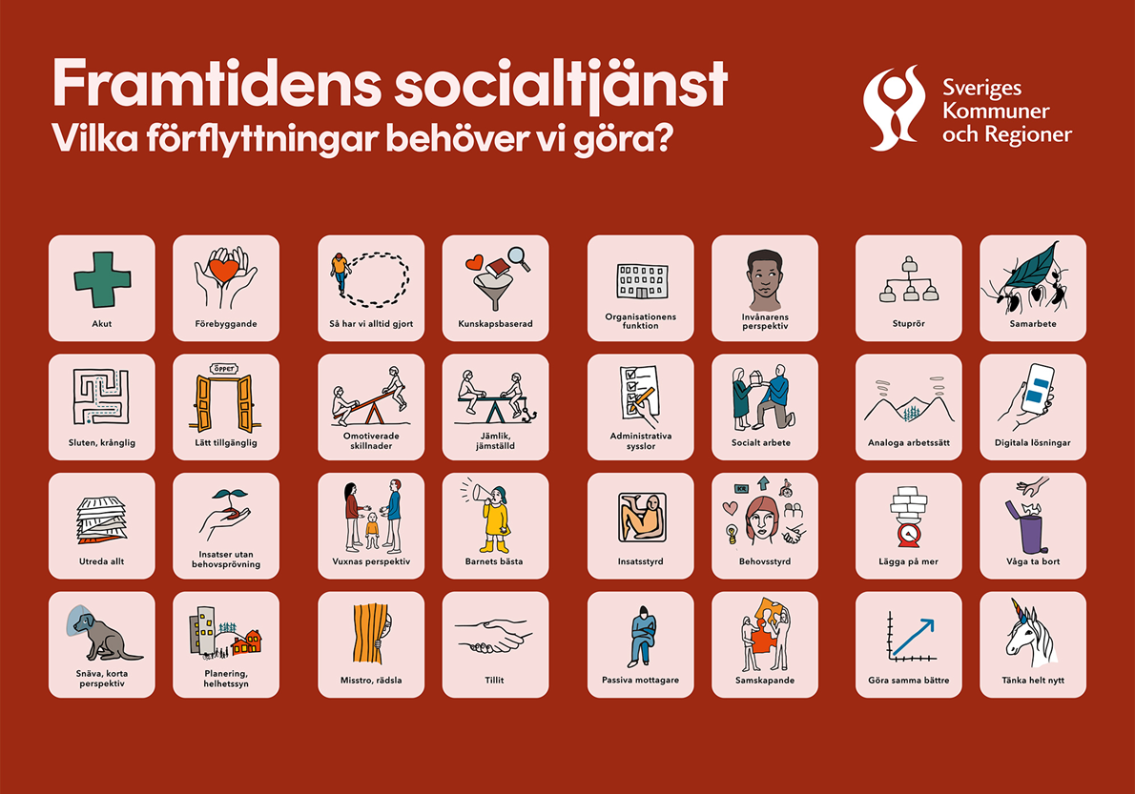
Kort sammanfattning av resultaten från samtliga workshops om framtidens socialtjänst
- Vilka förflyttningar behöver vi göra?
Chefsforum 28 november 2025

Slide 2
Svar från medarbetare på frågor om vilka förflyttningar som behövs för att uppnå nya socialtjänstlagens intentioner Bra representation av svar från både Individ- och familjeomsorgen och Funktionshinderomsorgen

Slide 3
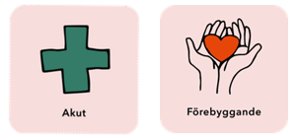
Så stärker vi det förebyggande arbetet
Tidig upptäckt: strukturerade risk- och bedömningsinstrument samt regelbunden och tätare uppföljning vid behov.
Ökad tillgänglighet: öppna ingångar till stöd, mer telefontid, chatt och digitala lösningar.
Information och synlighet: informera om/marknadsföra insatser och verksamheter, delta i lokala event och upprätta årshjul för kommunikation.
Samverkan: stärka samarbetet internt och externt, teambaserat arbete.
Flexibla insatser: anpassa insatser efter behov, mer uppsökande arbete och snabbare åtgärder vid risk.
Fokusområden: stöd kring ekonomi, fritidsaktiviteter för barn och unga, förebygga hemlöshet, hälsosamtal och sociala aktiviteter.
Kompetens och struktur: kompetenshöjning, struktur i arbetet och evidensbaserade metoder.
Prioritera det förebyggande arbetet och förebyggande arbete är ett kommunövergripande ansvar!

Slide 4
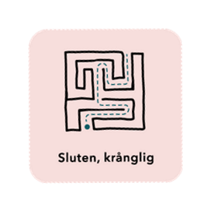

Så ökar vi tillgängligheten
Digitala lösningar: chattfunktioner och e-tjänster.
Tydlig och enkel kommunikation: klarspråk, uppdaterad och enkel kommunikation på hemsidan.
Kontaktvägar och flexibilitet: telefon, sms, mejl, WhatsApp, gemensamma funktionsbrevlådor, flexibla öppettider, egen tidsbokning samt brukar- och medborgardialoger kring tillgänglighet.
Synlighet och närvaro: sociala medier, skolor, lokala event och uppsökande arbete.
Fysisk tillgänglighet: fler besöksrum, möten utanför kommunhuset och medborgarkontor.
Interna förbättringar: insatskatalog, säkra rutiner vid frånvaro, färre interna möten och mer personal.

Slide 5
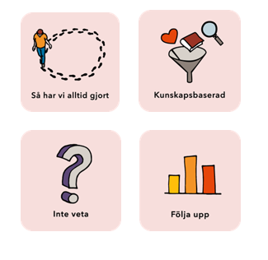
Så blir vi mer kunskapsbaserade
Utbildning och kompetensutveckling: mer utbildning inom evidensbaserade metoder, målgrupper och bedömningsinstrument.
Aktiv omvärldsbevakning och kontinuerlig intern kunskapsdelning: aktivt följa forskning, domar och föreskrifter, rutin för omvärldsbevakning, skapa forum för kollegialt lärande och reflektion.
Struktur och systematik: uppdatera rutiner och riktlinjer, systematiskt uppföljning (även efter avslutad insats), SMARTA mål, säkerställ användning av bedömningsinstrument, kartläggning av brukare samt brukar- och medarbetarundersökningar.
Kultur och arbetssätt: våga prova nytt, ta vara på medarbetares kunskap och avveckla arbetssätt som inte skapar värde.

Slide 6
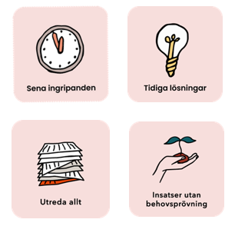
Så når vi invånarna i tid
Tidiga och enkla ingångar: fler insatser utan behovsprövning, snabbare förhandsbedömningar och införa medborgarkontor.
Information och synlighet: tydlig hemsida, sociala medier, informationskampanjer och synlighet i lokalsamhället, delta på event, insatskatalog samt årshjul för kommunikation.
Samverkan och nätverk: stärkt extern samverkan, gemensamma rutiner för samarbete mellan enheter.
Digitala lösningar: chattfunktioner, automatiserade påminnelser, instruktionsfilmer och material på olika språk, AI-tjänster för översättning.

Slide 7
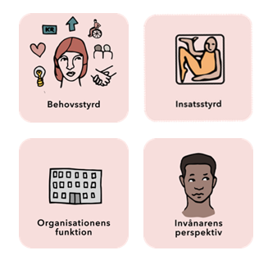
Så utgår vi från invånares behov och perspektiv
Individanpassning och flexibilitet: anpassa insatser, mötesplats och mötestid etc. efter individers behov. Bättre behovsanalys och uppföljning.
Delaktighet och inflytande: ökat inflytande via brukarråd, dialoger och brukarundersökningar samt fler kanaler för synpunkter. Alla invånare i fokus – ej enbart de som söker stöd.
Samverkan och helhetsperspektiv: ökad samverkan mellan enheter och med externa aktörer, gemensamma möten med brukare, mer nätverksbaserat samt samordnade insatser för samsjukliga.
Kompetens och metodutveckling: fortbildning inom relevanta områden, mer metodtid för reflektion, omvärldsbevakning och kunskapsdelning.
Kommunikation och tillgänglighet: översättningar och möta upp språkbehov, digitala verktyg för kontakt och synpunkter samt informera om samhällsorganisationer och kompletterande stöd.

Slide 8
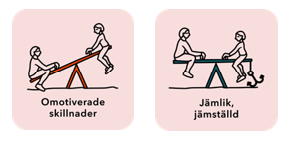
Så främjar vi jämlikhet och jämställdhet
Individanpassning och likvärdighet: anpassa insatser efter individuella behov. Säkerställ jämlik och jämställd riskbedömning och att upphandlingar och insatsutbud passar alla. Motverka omotiverade skillnader.
Könsneutralitet: könsneutrala ärendedragningar, använd könsneutrala frågor, utmana könsroller och involvera pappor mer.
Kommunikation och kulturkompetens: ökad kulturkompetens, information och stöd på flera språk samt brukardialoger och medborgadialoger med frågor om jämlikhet/jämställdhet.
Kompetensutveckling: utbildning i jämställdhet, normkritik och intersektionalitet. Reflektion kring egna värderingar och fördomar.

Slide 9
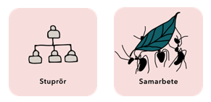
Så förbättrar vi samarbetet
Kommunikation och dokumentation: tydliga samverkansrutiner, kontaktpersoner i andra verksamheter, forum för dialog och erfarenhetsutbyte, brukar- och medarbetarundersökningar om upplevt samarbete.
Gemensamma möten: bryta stuprörstänk – arbeta teambaserat, fler SIP- och nätverksmöten, regelbundna tjänstemannamöten.
Ökad kunskap om varandras verksamheter: träffar och samverkansforum, gemensamma case-övningar för samsyn samt intropaket för nyanställda.
Struktur och ansvar: tydliggöra roller, ansvar och gemensamma mål, samverkansöverenskommelser som följs upp, processkartläggning kring förbättringsområden gällande samarbete.
Flexibilitet: kultur och miljö som främjar flexibilitet och helhetsperspektiv/samarbete.
Samverkan med externa aktörer: stärka samarbetet med externa aktörer, upprätta samverkansavtal vid överlappande ansvar, gemensamma case-övningar för samsyn.

Slide 10

Vad sluta med för att ge utrymme till nytt?
Minska dubbelarbete och administration: samlad dokumentation, standardiserade format och automatisering, förenkla och digitalisera rutiner, ta bort fysiska akter.
Avveckla ineffektiva arbetssätt: ta bort insatser och metoder utan evidens samt gamla rutiner och forum som inte skapar värde. Processkartläggning för att ta bort onödiga moment.
Effektivisera möten: kortare och färre interna möten som ersätts med mejl, slå ihop individuella uppföljningsmöte vid flera insatser.
Automatisera och digitalisera: införa digital tidsbokning och enklare uppföljnings- och analysverktyg, automatisera och digitalisera rutinmässiga/administrativa uppgifter.

Slide 11
Vilka strategiska aktiviteter har detta resulterat i?
Utveckla insatser för att bättre möta behoven
Öka kvaliteten genom att involvera barn, unga och vuxna i utvecklingen av verksamheten.
Översyn över vilka behovsprövade insatser som kan bli icke behovsprövade samt utveckla nya icke behovsprövade insatser.
Ta fram en ”Insatskatalog” över insatser med och utan behovsprövning där invånare och samverkansparter enkelt kan hitta information om socialtjänstens insatser.
Utveckla myndighetsutövningen för att säkerställa en effektiv och rättssäker myndighetsutövning med hög kvalitet
Öka tillgängligheten till myndigheten och ge personer möjlighet att boka sin tid själv.
Utveckla arbetssätt för samordning av insatser och myndighetskontakter för individer med insatser från flera olika aktörer.
Säkerställa goda livsvillkor och framtidsutsikter för barn och unga
Arbeta kommunövergripande, samordnat och proaktivt för att säkerställa goda livsvillkor för barn och unga med fokus på lyckad skolgång, meningsfull fritid och trygga familjeförhållanden.
Utifrån en kommungemensam lokal lägesbild och behovsanalys utarbeta och genomföra en handlingsplan med samordnade aktiviteter från olika nämnders verksamheter.
Öka kvalitet och effekt av insatser genom att arbeta utifrån kunskapsbaserade metoder och säkerställa insatser som ger mätbara resultat
Genomföra individbaserad systematisk uppföljning, ISU, för att mäta resultat av insatser inom socialtjänstens alla verksamheter. Använda resultatet till att utveckla verksamhet och tillgång till insatser i dialog med utförare.
Utveckla dokumentation och uppföljning av insatser utan behovsprövning med systemstöd samt följa upp individens bedömning om behovet har tillgodosetts.
Utveckla service, tillgänglighet och bemötande
Utöka tillgängligheten utifrån invånares behov och erbjuda stöd utifrån deras önskemål vad gäller plats och tid.
Öka kännedom om socialtjänstens insatser hos kommunens invånare.
Medverka i det kommunövergripande arbetet med att utveckla service, tillgänglighet och bemötande. Fokus ligger på utveckling av haninge.se, förberedelser för inrättande av ett kontaktcenter och på utveckling av digitala tjänster.
Genomföra klarspråksanpassning av information som går till enskilda så att förvaltningens tillgänglighet ökar.
Avveckla, förenkla och automatisera administration för att kunna fokusera på kärnuppdraget
Använda systemstöd optimalt för att minska onödig administration.
För att effektivisera verksamheten och frigöra tid ska följande digitala initiativ genomföras: Skanningsrobot, Automatiserad bemanning (Autoschema), AI-transkribering och Digitalt översättningsverktyg.
Använda digitala lösningar när det går som bidrar till god kvalitet för den enskilde. ​Digitalt först gäller som princip vid verksamhetsutveckling för att frigöra tid.

Slide 12
Reflektioner från workshops
✅ Givande och kreativa diskussioner, särskilt i grupp.
🤝 Bra samverkan mellan olika funktioner och kollegor.
💡 Många nya idéer och perspektiv lyftes fram.
⏳ Tidsbrist och för många frågor att hinna med.
🧭 Viktigt att samtalen leder till verklig förändring, inte bara ord.

Slide 13

Citat kring genomförandet
“Jättebra för att skapa delaktighet och ge alla möjlighet till att ge input. Bra för förankring och acceptans för VP. “
“Det skapade engagemang, återstår att se hur outputen blir.”
“Det var bra på så sätt att diskutera hur vi gör och hur vi önskar att det blir.”
“Det är en bra form att arbeta framåt med mål och aktiviteter.”
“Det är roligt om det följs upp där vi kan få återkoppling på vad som kommer att utvecklas vidare och inte, utifrån det som framkommit.”
“Jag uppskattar att arbeta med mål och aktiviteter på det här sättet eftersom det skapar struktur och tydlighet.”
“Bra att sammanställa åsikter utan att diskutera hinder.”

Slide 14
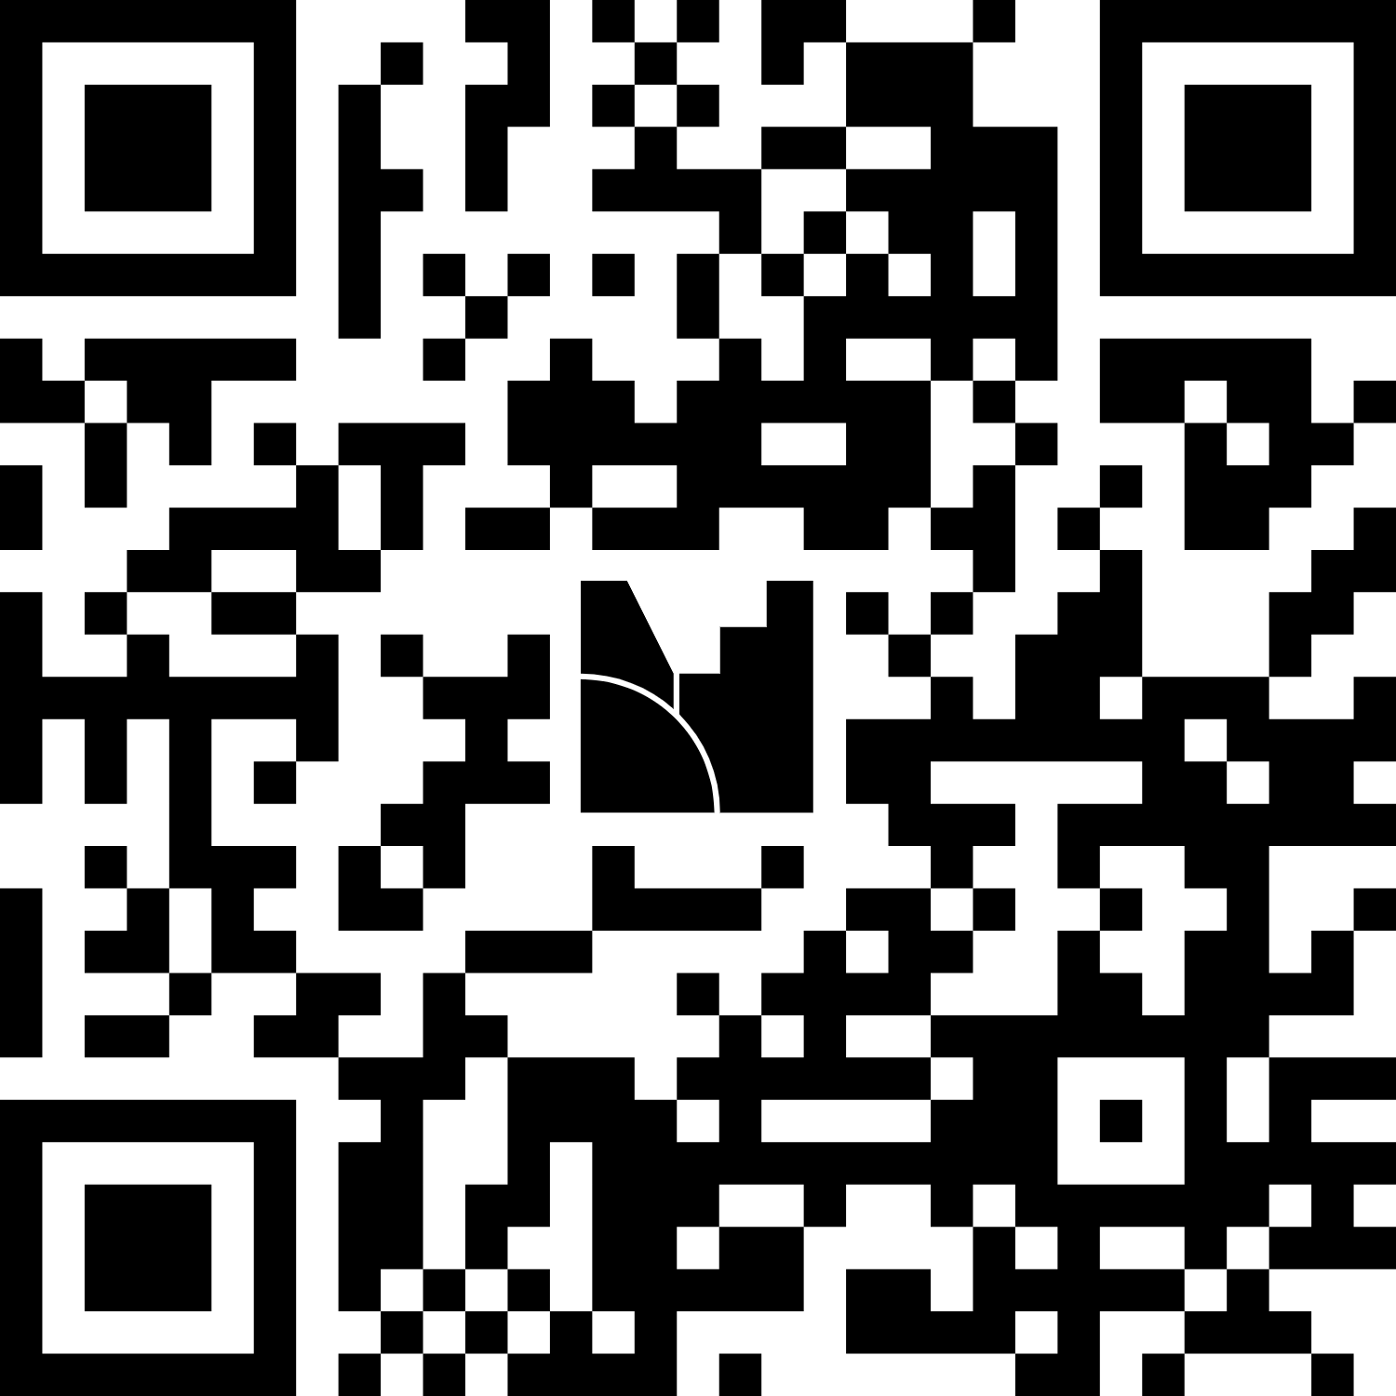
Dialog fortsatt arbete omställning
Prata 3 och 3.
Skriv in i menti.com kod 8255 3836
Hur involverar vi medarbetarna fortsatt i omställningen och VP-arbetet?
Hur arbetar vi tillsammans i hela förvaltningen med omställningen?

Slide 15

Förslag till omställningsplan för nya SoL 2025-2028
Beslutas av utökad ledningsgrupp den 5 december

Slide 16
Stöd att förändra läget!
Lärprocess Framtidens socialtjänst
2026–2028

Slide 17
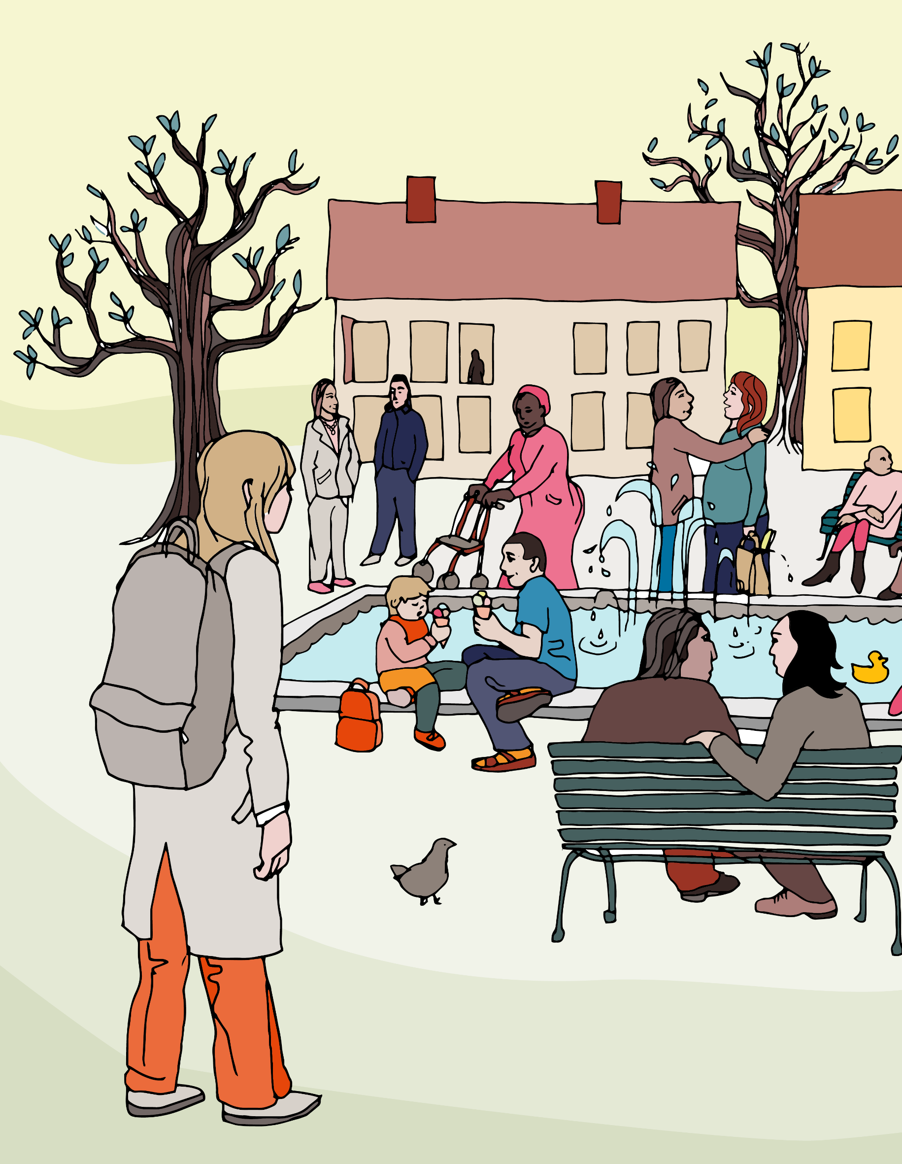
Syftet
Stödja kommuner att ställa om, göra förflyttningar i linje med nya lagen
Ge möjlighet till lärande mellan kommuner och mellan RSS
Bidra till utveckling i hela landet – vi hjälps åt tillsammans!

Slide 18




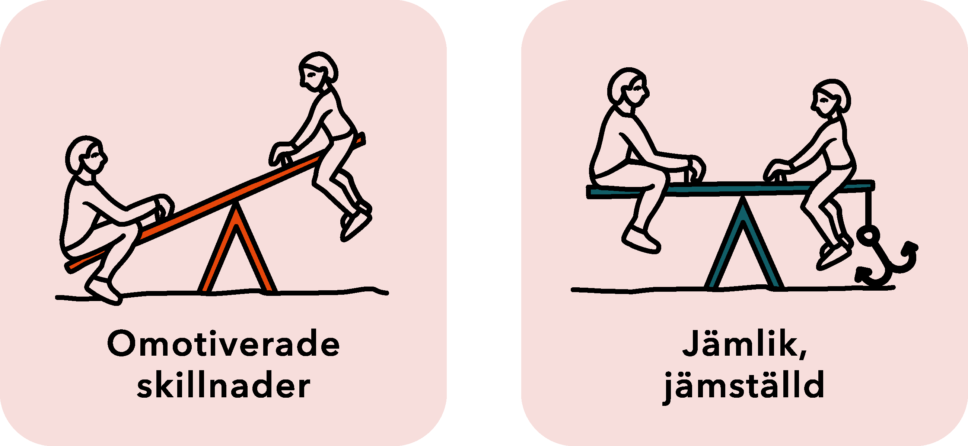

Hit ska vi
Förflyttning

Slide 19
Pågår 2026-2028
Tidplan
Förberedelsemöten på hemmaplan
Regional uppstartskonferens 12 februari 2026
Eget utvecklingsarbete på hemmaplan
Resultatkonferens regional och nationell 2028

Slide 20
Ny socialtjänstlag 1 juli 2025 – vad har hänt sedan dess och vad planeras?
Vad som genomförts eller pågår:
Workshops kring nya SoL med alla medarbetare.
Resultatdiskussion av Skatta läget på chefsforum.
Flytta budgetposter.
Medverkan i SKR:s projekt Tidiga insikter för tidiga insatser: Soc för unga gymnasiet har tagits fram.
Tjänstedesignsprojekt – feriejobbare, hur kan det bli enklare att komma i kontakt med socialtjänsten.
Brukardialoger inom Funk.
Brukardriven utveckling inom interna öppenvården barn.
Nationella brukarundersökningar IFO och Funk.
Utvecklingsarbete kring individbaserad systematisk uppföljning (ISU) – IFO och Funk.
Tre nya insatser utan behovsprövning för individer från 18 år (Enskilda behandlingssamtal, Spelberoende-behandling, Återfallsprevention)
Sömlösa processer: utvecklingsarbete kring samverkan mellan IFO och Funk.
Översyn av möjligheter och behov av digital tidsbokning - IFO och Funk.
E-ansökan - IFO och Funk.
Översyn av samtliga riktlinjer - IFO och Funk.
Hemslöshetskartläggning.
Samarbeten med andra kommuner.
Med mera.
Vad som planeras:
SKR:s Lärprocess Framtidens socialtjänst 2026-2028.
Dokumentation av insatser utan behovsprövning.
Omställningsplan för 2026-2028.
Insatskatalog för invånare.
NUSO vuxen och funktionshinder.
Aktiviteter utifrån workshops alla medarbetare.
Notes:
Förtydligande kring de olika punkterna:
Vad som genomförts eller pågår:
Workshops kring nya SoL med alla medarbetare: Under oktober håller alla enheter/verksamheter workshops kring vilka förflyttningar som behövs för att uppnå den nya socialtjänstlagens intentioner. Workshoppen utgår från ett diskussionsmaterial från SKR och syftar till att diskutera hur det ser ut hos oss idag och vad vi behöver göra framöver. Underlaget ska användas i förvaltningens arbete mot nämndmålen, de strategiska aktiviteterna och verksamhetsplanen för 2026.
Resultatdiskussion av Skatta läget på chefsforum: Haninge har tidigare använt SKR och Socialstyrelsens verktyg Skatta läget för att få en bild av utgångsläget och se hur rustade våra verksamheter är för att uppnå den nya lagens intentioner. På chefsforum den 19 september gick vi igenom hur vi skattat läget och diskuterade vilka strategiska aktiviteter och aktiviteter förvaltningen behöver utifrån resultaten.
Medverkan i SKR:s projekt Tidiga insikter för tidiga insatser: Ett utvecklingsarbete som utforskar hur kommuner kan ställa om till en mer förebyggande och lätt tillgänglig socialtjänst och hur andra aktörer kan underlätta. Haninge är en av 13 pilotkommuner i detta och har inom ramen för detta tagit fram Soc för unga för både grundskola och gymnasiet. Soc för unga handlar om att lärare undervisar om socialtjänsten utifrån framtaget underlag.
Tjänstedesignsprojekt, feriejobbare: Det arbetet fick nämnden en presentation av på septembernämnden. Inom förvaltningen jobbar vi vidare med utveckling utifrån deras insikter.
Brukardialoger inom Funk: Hittills under 2025 har Funktionshinderomsorgen genomfört tre brukardialoger med syfte att lyssna in målgruppens behov och önskemål. De har bjudit in alla som har stöd från funktionshinderomsorgen eller kan tänkas behöva det framöver. Inbjudan har gått ut via eventkalender på haninge.se och genom utförare (både i egen regi och privata). Varje dialog har ett tema och "Bli vuxen", ”Att jobba”, ”Hälsa” och ”Att bli äldre” är temana för året. Deltagarna har delat med sig av viktiga synpunkter som funktionshinderomsorgen tagit med sig i fortsatt verksamhetsutveckling. Bland annat har deltagarnas synpunkter legat till grund för uppstart av en helt ny daglig verksamhet, ”Skaparglädje och hälsa”, vars inriktning baserats helt på önskemål från brukarna.
Brukardriven utveckling inom interna öppenvården barn: Undersökt hur vi kan erbjuda rätt insatser, på rätt sätt, i rätt tid. Den interna öppenvården behöver ta emot fler för att minska behov av köpta platser.
Nationella brukarundersökningar IFO och Funk: Arbete med brukarundersökningar pågår gällande myndighetskontakten inom funktionshinderområdet, utförarverksamheter inom funktionshinderområdet, kring placerade barn och unga samt kring öppna insatser inom den sociala barn- och ungdomsvården. Nationella brukarundersökningar med stöd av SKR som vi genomför vartannat år. Resultaten publiceras i databasen Kolada den 9 december. Går att läsa om alla undersökningar på SKR:s hemsida.
Utvecklingsarbete kring ISU: Kartläggning av vad som görs inom ISU på IFO, ISU-utbildning från SKR för kompetensutveckling både IFO och Funk, implementering av uppföljningsstöd för att aggregera data från individnivå till en samlad bild; FIT-outcomes och Netklient ska in i Power BI.
Tre nya insatser utan behovsprövning för individer över 18 år: Ska upp på nämnd.
Sömlösa processer: utvecklingsarbete kring samverkan mellan IFO och Funk. för individer i behov av insatser från båda verksamhetsområdena.
Översyn av möjligheter och behov av digital tidsbokning inom hela verksamhetsområdet IFO: Undersökning av verksamheternas behov och önskemål och sedan se vilka systemstöd vi redan har som vi kan använda för att kunna boka mötestider. Det gäller både myndighet och utförare. I nästa skede behöver vi se vad som kan behöva upphandlas och se hur invånare vill boka tider med oss. Samma sak utreds inom Funk.
E-ansökan för vuxna med skadligt bruk eller beroende: Påbörjat införande av detta. Efter det har IFO:s samtliga målgrupper möjlighet att ansöka digitalt och vid en tidpunkt som passar dem. Infördes i början av 2025 på Funk.
Översyn av samtliga riktlinjer: Förvaltningens riktlinjer har setts över utifrån bland annat nya socialtjänstlagen och kommer upp som ärende på decembernämnden. (Riktlinje för handläggning av ekonomiskt bistånd, riktlinje för bostadssociala insatser, riktlinje för arbetet med barn och unga, riktlinje för arbetet med funktionshindrade).
Hemlöshetskartläggning: En ny kartläggning av hemlöshet genomförs under hösten för att säkerställa en aktuell och tillförlitlig bild av situationen i kommunen. Bakgrunden är dels ett tidigare beslut om återkommande kartläggningar, dels behovet av att analysera skillnader mellan tidigare rapporteringar. Syftet är att stärka kunskapsunderlaget för strategiska insatser och uppföljning inom det boendesociala området.
Samarbeten med andra kommuner: Genom medverkan i SKR:s projekt Tidiga insikter för tidiga insatser, särskilt samverkat med Järfälla, Järva och Hässelby-Vällingby i omställningsarbete och med Helsingborg kring insatskatalog samt Södertörnskommunerna genom medverkan i deras barn- och unga-nätverk….
Med mera: Exempelvis praktisk uppdatering av beslutsmallar med nya socialtjänstlagens paragrafnummer, orosanmälningar barn – dokumentera i personakt då det är ett krav i nya lagen då tanken på sikt är att orosanmälningar ska vara digitalt sökbara.
Vad som planeras:
Lärprocess Framtidens socialtjänst: Kommunen har anmält sig till att delta i SKR:s Lärprocess under 2026-2028. Drygt 270 kommuner deltar. Syftet med lärprocessen är att stödja kommunerna att utveckla en mer förebyggande, tillgänglig, jämlik och jämställd och kunskapsbaserad socialtjänst i linje med nya socialtjänstlagen. Processen bygger på en metod där socialtjänstens ledningsfunktioner jämför och lär av varandra. Det är chefer på högre ledningsnivå, förtroendevalda och vissa nyckelpersoner som kommer ingå i det arbetet.
Dokumentation av insatser utan behovsprövning: Insatser utan behovsprövning omfattas av dokumentationsplikt enligt nya socialtjänstlagen. Nämndärende tidigare i år om att förvaltningen fram till 1 januari 2027 får tid att anpassa dokumentationen enligt Socialstyrelsens anvisningar. Vi kommer fortsätta diskutera hur vi ska dokumentera och följa upp insatser utan behovsprövning och fungerande systemstöd för detta.
Omställningsplan för 2026-2028: Förvaltningen kommer ta fram en omställningsplan som ska vägleda socialförvaltningens arbete under perioden 2025–2028. Den beskriver hur omställningsarbetet ska bedrivas inom socialförvaltningen.
Insatskatalog för invånare: Förvaltningen planerar ta fram en insatskatalog över insatser utan behovsbedömning till haninge.se för att invånare enkelt ska se vilka vi erbjuder och hur man tar del av dem. Just nu är information om insatser utspridd och inte standardiserad.
NUSO Vuxen och funktionshinder (SoL och LSS): Under 2025 startar NUSO inom vuxen och funktionshinderområdet och Haninge har anmält sitt deltagande. NUSO (Nationell uppföljning av socialtjänstens omställning) är ett nationellt forsknings- och utvecklingsprojekt som genomförs för att undersöka nuläget och förstå hur socialtjänstens arbete förändras över tid, vi kan följa resultat av omställningen till ny socialtjänstlag och öka kunskapen om vägen till och resultatet av insatser. Delområden som ingår: Skadligt bruk och beroende, Ekonomiskt bistånd, Våld i nära relationer, Socialpsykiatri, Funktionshinder barn och vuxna (SoL och LSS). (Haninge har tidigare deltagit i NUSO Barn och unga.).
Aktiviteter utifrån workshops alla medarbetare: Under början på november kommer förvaltningen sammanställa alla de aktiviteter som framkommit då alla medarbetare haft workshops kring nya SoL och vilka förflyttningar vi behöver göra för att uppnå den nya lagens intentioner. Dessa ska utgöra underlag för vårt arbete mot nämndmålen, de strategiska aktiviteterna och verksamhetsplanen för 2026.

